Slide 1
O Que é DOM
A sigla DOM significa Document Object Model, que em português significa Modelo de Documento por Objetos. Trata-se de uma interface de programação que os navegadores utilizam para representar páginas na web.
O DOM oferece um modelo de representação e interação do documento HTML ou XML. Esse modelo se estrutura em formato de árvore, com vários galhos que indicam diferentes elementos da página. Quando esse modelo é alterado através da linguagem de script, se altera a página da web — seja sua estrutura, estilo ou elementos.

Slide 2
O que é manipulação de DOM?
O DOM possibilita a manipulação e modificação de elementos de um documento web ao conectar as linguagens de programação à página em questão.
Ele é neutro em termos de linguagem, então pode ser executado com qualquer uma delas, ainda que seja mais popular utilizá-lo com o JavaScrip.

Slide 3
Como Usar o DOM
Não há necessidade de instalar um programa, ou realizar tarefas complexas para usar o DOM. Do lado dos navegadores, ele já vem incluído. E do lado do documento, ele é acessado diretamente através dos scripts (por exemplo, direto no JavaScript).
Ou seja, quando você cria um script, já pode começar a usar a API DOM. Assim vai poder manipular o próprio documento e seus componentes, que serão refletidos como elementos da página web.
Assim, você não terá a necessidade de trabalhar direto com os códigos HTML ou CSS, pois o modelo de documento por objetos armazena a interpretação deste código no formato de árvore.

Slide 4
O Que É API
Uma API (Interface de Programação de Aplicações, na sigla em inglês), é um conjunto de padrões e protocolos que integram um usuário a uma aplicação, permitindo que ele acesse e faça uso das funcionalidades do software em questão.
Uma API funciona como um mediador, ou comunicador, entre o usuário e o sistema. Deste modo, ela facilita o acesso e o desenvolvimento de aplicações para a internet.

Slide 5
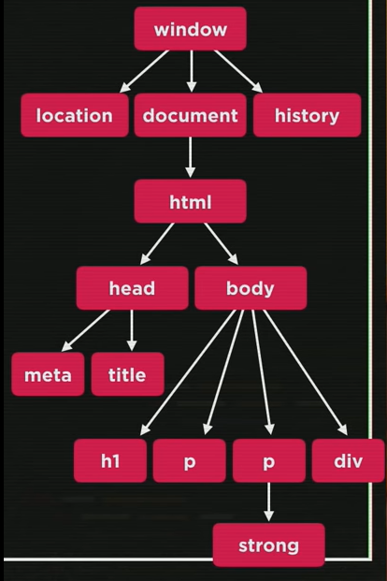
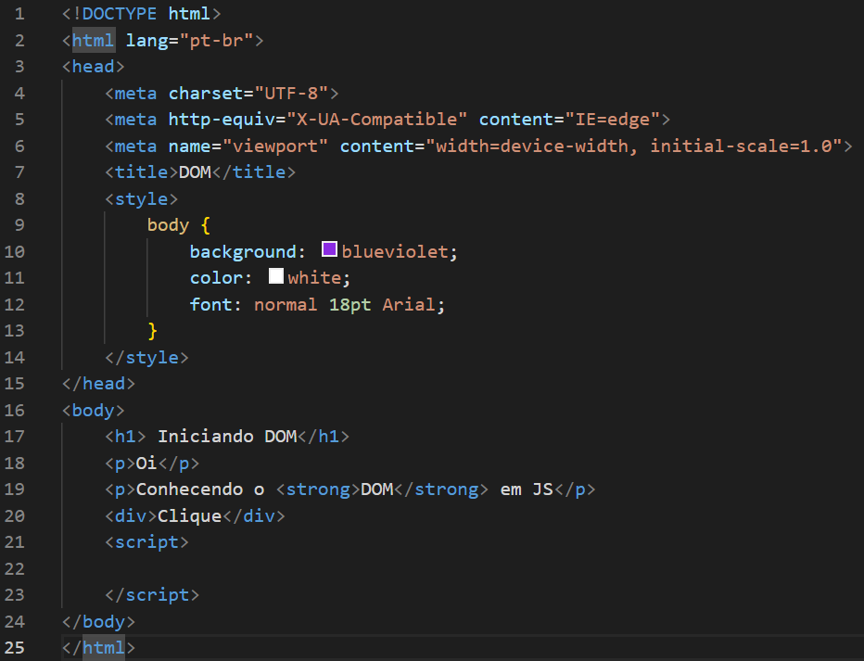
DOM: Document Object Model. É uma representação dos elementos HTML de uma página de uma forma organizada e hierárquica, no formato de uma árvore.

Slide 6
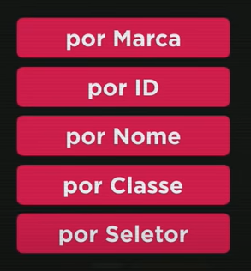
Selecionamos os elementos para navegar na árvore DOM
Temos vários métodos de acesso, entre eles estão:

Slide 7
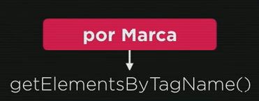

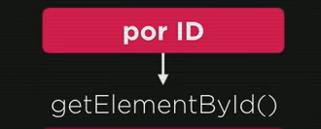
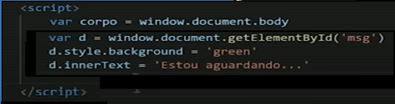
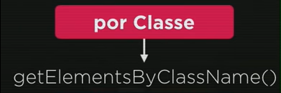
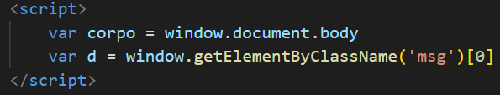
Exemplos

Slide 8
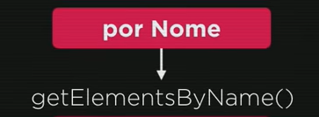

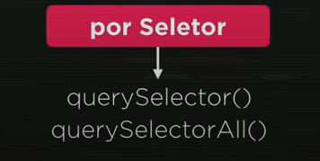


Exemplos

Slide 9
Qual a função do DOM?
O DOM fornece uma representação do documento como um grupo estruturado de nós e objetos, possuindo várias propriedades e métodos. Os nós também podem ter manipuladores de eventos que lhe são inerentes, e uma vez que um evento é acionado, os manipuladores de eventos são executados.
Essencialmente, ele conecta páginas web a scripts ou linguagens de programação.
Embora o DOM seja frequentemente acessado usando JavaScript, não é uma parte da linguagem JavaScript. Ele também pode ser acessado por outras linguagens.

Slide 10
Eventos
Tudo que acontece no navegador é registrado como um evento:
Abrir o navegador, isso é um evento.
Entrar com uma URL e apertar Enter, isso é um evento.
Clicar em um link, isso é um evento.
Mover o seu mouse, isso também é um evento.
Toda vez que você interage com o navegador de qualquer forma você dispara um evento e o navegador reage a esse evento conforme reações e respostas pré-configuradas.

